Slide 1
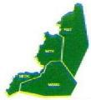
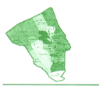
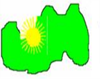
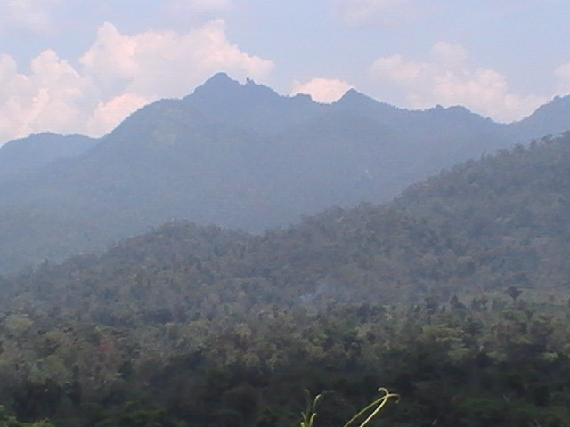
DEFENSA DE MADRE TIERRA Y LOS DERECHOS ANCESTRALES DE LOS PUEBLOS ORIGINARIOS MAYANGNA EN NICARAGUA.
GUATEMAL,PETEN,AGOSTO 2015.

Slide 2
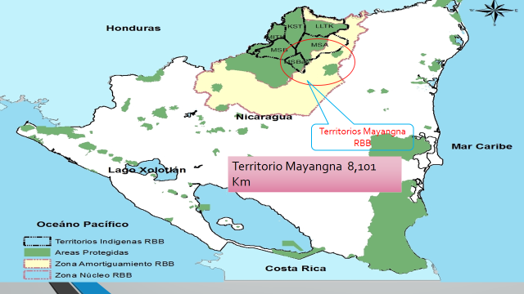

Slide 3
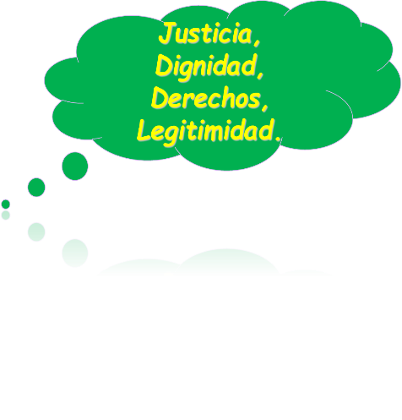
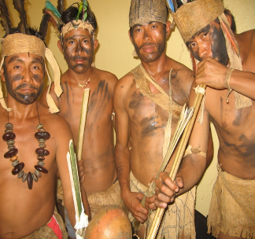
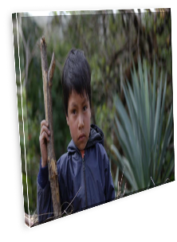
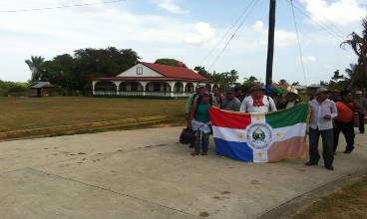
QUE ES NACIÓN MAYANGNA
Es una nación con identidad propia milenaria, geográfica, demográfica, con una cultura, principios, cosmovisión y espiritualidad que transmite de generación en generación.

Slide 4
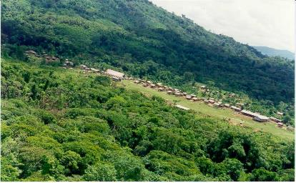
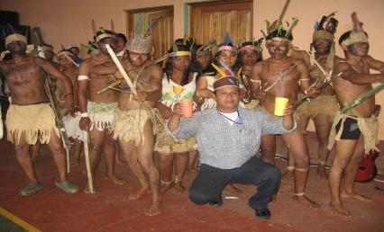
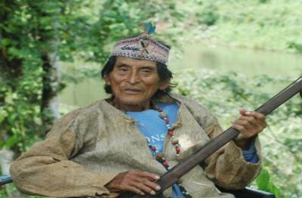
ELEMENTOS CONSTITUTIVOS DE LA NM
Territorios demarcados, titulados ( 8,101 Km2)
Sistema de administración.
Población milenaria
Un idioma propio como su lengua franca de comunicación en todo los territorio, con su sistema educativo;( Panamahka, Ulwa, Tuahka, Yusku) ;
Recursos naturales, la biodiversidad como su patrimonio;
El sistema Sacro comunitario como base, los GTIs instituciones para la auto-administración
Sistema espiritualidad, Biri, Biri, kalwahai, Asangba, Malam
Expresión soberana del Asanglawana para construir su propio sistema institucional denominada, Nación Mayangna

Slide 5
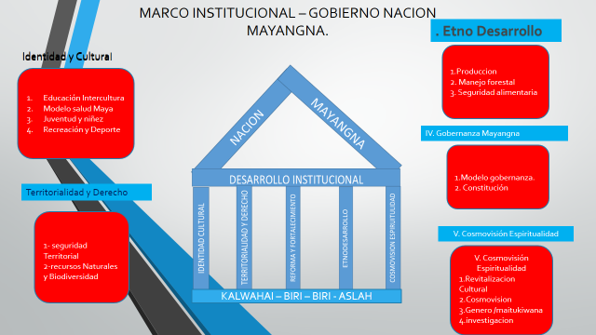
NACION MAYANGNA
Organizada a nivel Comunal, Territorial y Nación Mayangna, en la unidad de los pueblos PANAMAHKA, TUAHKA, ULWA, YUSKUH, fundamentado en su historia, idioma, cosmovisión e identidad de Nación indígena.
OBJETIVO: Fortalecer el proceso de autodeterminación comunal, territorial y Nación Mayangna, con base en los principios, conocimientos y valores socioculturales, con estrategias pertinentes, propiciando el desarrollo integral de las comunidades.

Slide 6
SISTEMA ALASYALAHNA NACION MAYANGNA
MAPAKI
Gobierno comunal
ASANGNI
GTI-Mayangna
ASANGLAWANA
SULANI
Gobierno Nación Mayangna

Slide 7
TERRITORIOS MAYANGNA TITULADOS
No | Territorios | Estado | Area total
1 | Mayangna Sauni As | Titulado | 1,668.Km
2 | Mayangna Sauni Bu | Titulado | 1, 027 Km
3 | Mayangna Sauni Bas | Titulado | 432KM
4 | Mayangna Sauni Arungka | Titulado | 484Km
5 | Mayangna Sauni Tuahka | Titulado | 555 Km
6 | Mayangna Sauni Awastingni | Titulado | 730 Km
7 | Mayangna Sauni Karawala | Titulado | 1,800 Km
8 | Mayangna Sauni Umrawas | ------ | 600 Km
9 | Mayangna Sauni Walakwas | -------- | 800 Km
 |  | Total | 8, 101 Km

Slide 8
MARCO LEGAL Y JURÍDICO
Normativa Internacional: que el Estado responde a la demanda de titulación de tierras indígenas de la Costa Caribe de Nicaragua.
El tratado de Managua fue en el año 1860.
El Tratado Harrison Altamirano en el año 1905.
Declaración de Naciones Unidas sobre los Derechos de los Pueblos Indígenas, ratificado en el 2007.
El Convenio (169) la OIT, Aprobada por la Asamblea Nacional de forma general ratifica.
Normativa Nacional: Constitución Política, Ley de Autonomía, Ley 445 y Convenio de implementación del Saneamiento de los Territorios Indígenas.
La Constitución Política de la República de 1987, en sus artículos 5, 89, 107 y 180. Mediante el cual se reivindican los derechos de los Pueblos indígenas.
Los Estatuto de la Ley de las Regiones Autónomas del Caribe Atlántico Norte y Sur, Ley Número 28.

Slide 9
PROCESO ESPECIAL PARA LA TITULACION
LOS TERRITORIOS MAYANGNA inician el proceso de Saneamiento cumpliendo conforme la Ley 445 en sus art. 45: El proceso de demarcación y titulación contará con las etapas siguientes:
1. Etapa de Presentación de Solicitud
2. Etapa de Solución de Conflicto
3. Etapa de Medición y Amojonamiento
4. Etapa de Titulación;
5. Etapa de Saneamiento.

Slide 10
Situación Jurídica de los Territorios Mayangna 2009-2015
No | Territorios | Situación Jurídica | Fam/invasores | Habit/invasores | Área destruida
1 | Mayangna Sauni As | Desalojo | 106 | 630 | 15.000 Hect
2 | Mayangna Sauni Bu | Saneamiento | 85 | 550 | 20,000 Hect
3 | Mayangna Sauni Bas | Saneamiento | 327 | 1800 | 30,000 Hect
4 | Mayangna Sauni Arungka | Saneamiento | 800 | 3000 | 18.000 Hect
5 | Mayangna Sauni Tuahka | Saneamiento | 357 | 2500 | 17,000 Hect
6 | Mayangna Sauni Awastingni | Saneamiento | 1119 | 3000 | 50,000 Hect
 | MAYANGNA SAUNI ULWA | Saneamiento/ Desmembración
 | MAYANGNA SAUNI WALAKWAS | Saneamiento/ Desmembración
 | MAYANGNA SAUNI UMRAWAS | Saneamiento/Desmembración
 |  |  | 2,794 | 11,480 | 150,000 Hect

Slide 11
SIETE (7) TERRITORIOS MAYANGNA 2009-2015
CATEGORIAS | CANTIDAD
Familias | 2,502
Personas | 11,480
Promedio ocupación | 6, meses- 1-3 -15 años
Procedencia | Waslala, Siuna, rio blanco, San Rafael Norte, Paiwas, Matagalpa, Mulukuku, Esteli, Boaco, chontales. La Cruz rio Grande
Áreas destruidas | 150,000 HECT (5años )

Slide 12
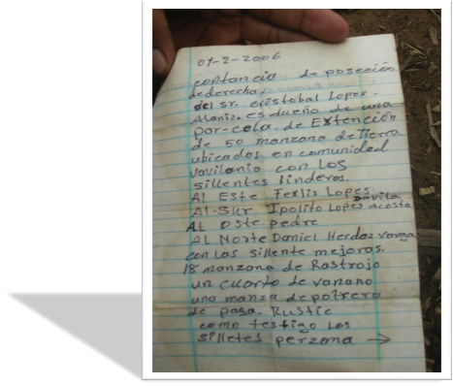
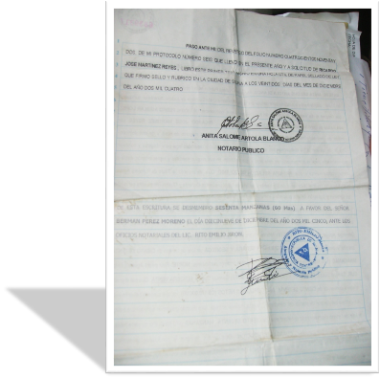
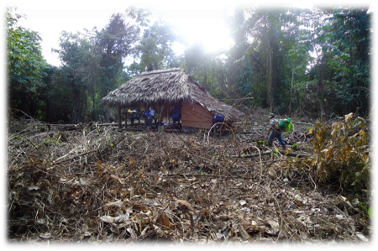
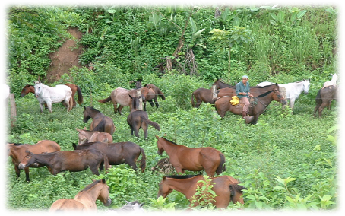
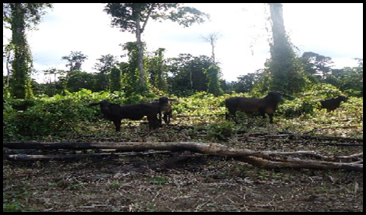
TIPIFICACIÓN INVASORES-COLONOS
Venta trafico de tierras indígenas
Construcción de Caminos de penetraciones en RBB
Preparación grandes Potreros hasta 5 mil Hec.
Siembra de marihuana
Construcción de asentamiento de casas
Tala y quema de bosque vírgenes
Perdida de Biodiversidad- (seguridad alimentaria)
Abigeatos
Programas desde el gobierno (sin CPLI )
Amenazas y muerte a los comunitarios.

Slide 13
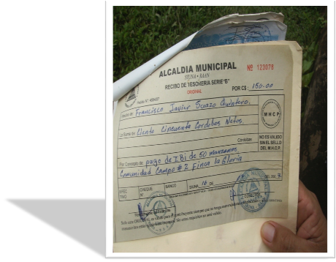
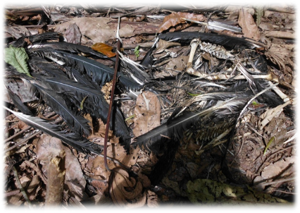
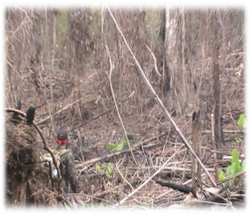
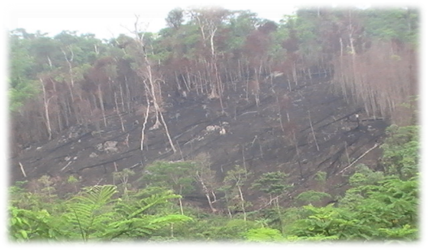
Establecimiento de Ganadería por colonos
Organización social, comunidad y territorio por los mestizos
Portación de armas de fuero y de guerra
Concesiones de mineras en territorios mayangna.
Creación de Cooperativas falsas
Robos con intimidación a los comunitarios
Crimen organizado(Muertes Lideres)
Daños patrimoniales TANGIBLES E INTANGIBLES
Daños ambientales.

Slide 15
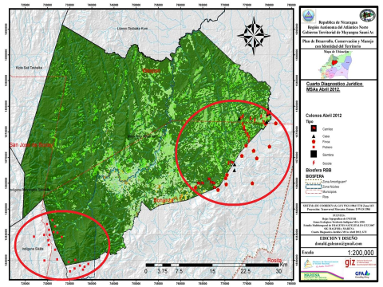

Slide 16
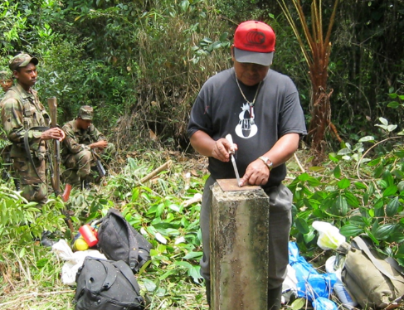
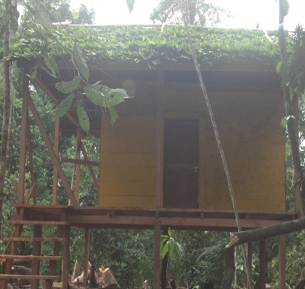
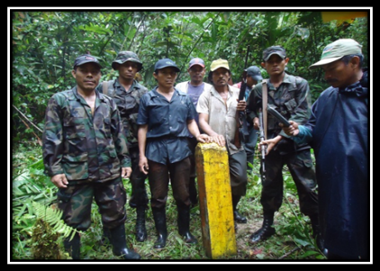
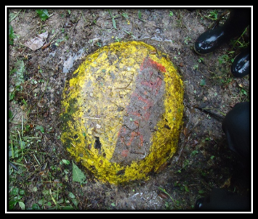
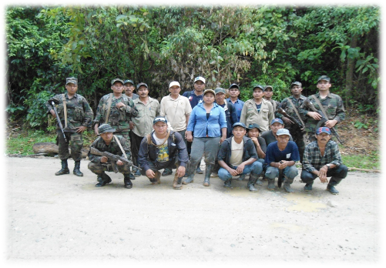
ESTRATEGIA DE CONTROL
normas ecológicas y plan de desarrollo con identidad territorial.(zonificación,)
Diagnostico y asesoría jurídico (hijos de territorios)
Foros territoriales, municipales y nacional
Relimpieza en los carriles
Patrullaje y Puesto control
Construcción de señalización en los limites
Banco de información (datos)
Denuncias a invasores
Impulsar conocimiento tradicional(seguridad alimentaria
Medicina tradicional y uso de Recursos Naturales Sostenib.)
Mediaciones de conflictos
Sensibilización a los colindantes
Plan de ordenamiento T. (saneamiento)
Plan de Incidencia Política.

Slide 17
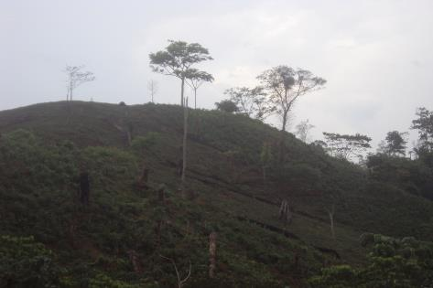
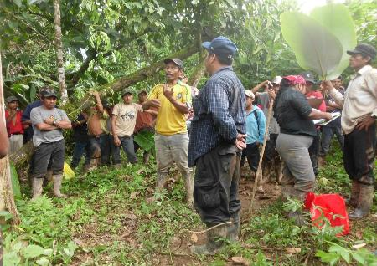
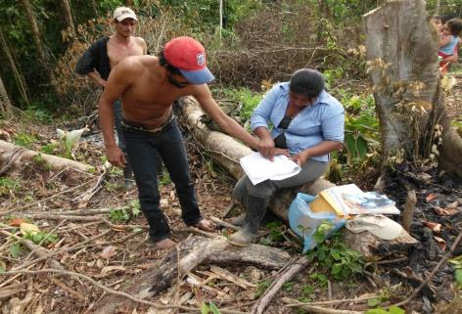
Despale grandes áreas
Aclaración a los Invasores
Sensibilización a los invasores
Diagnósticos Jurídicos

Slide 18
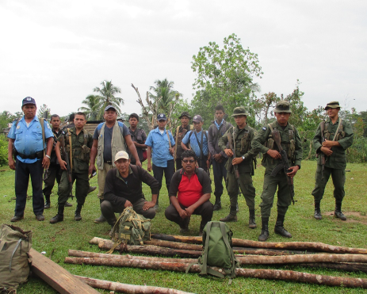
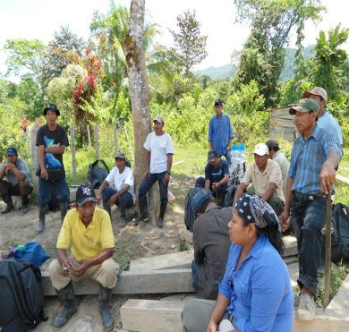
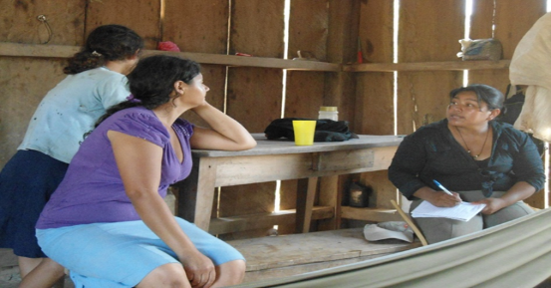
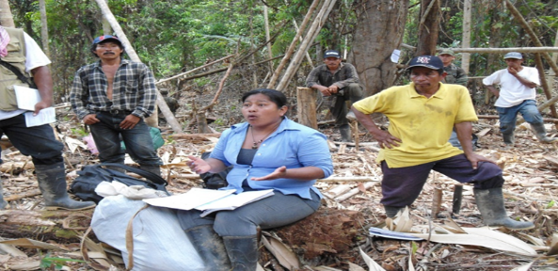
ACCIONES COMUNITARIOS

Slide 19
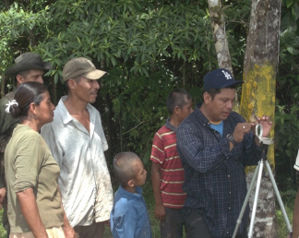
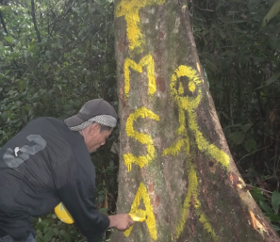
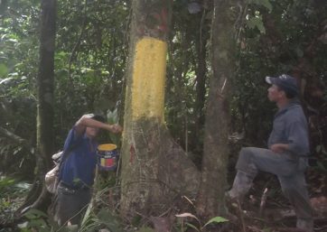
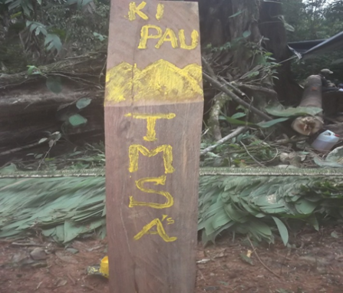
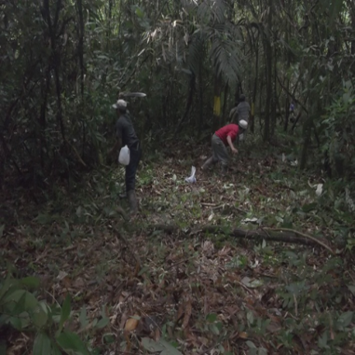
Limpieza y señalización

Slide 20
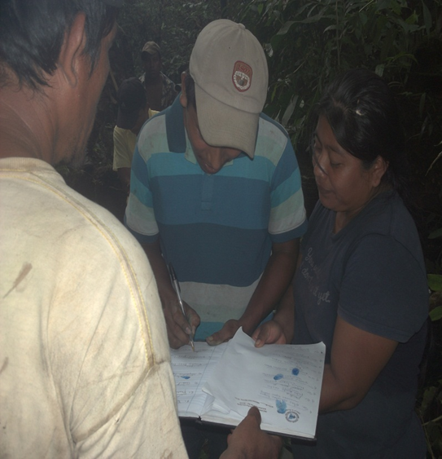

Slide 21
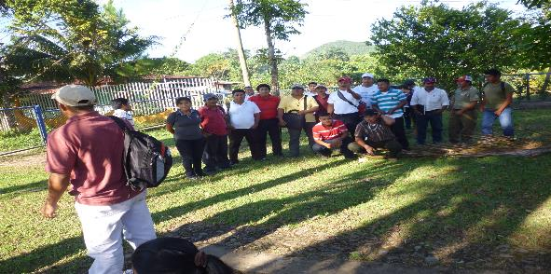
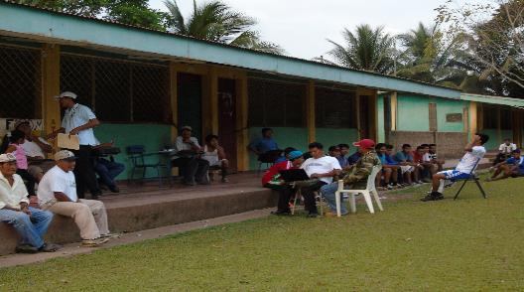
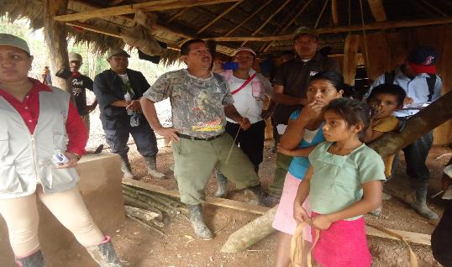
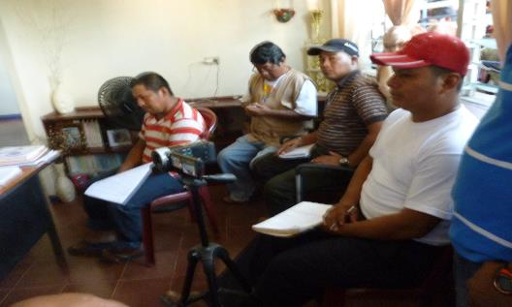
ACOMPAÑAMIENTO INTERINSTITUCIONAL EN LOS TERRITORIOS
MAYANGNA SAUNI AS

Slide 22
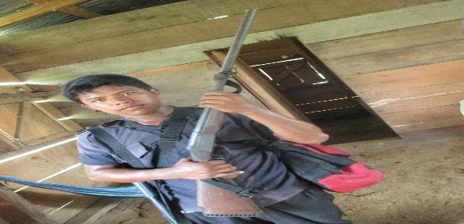
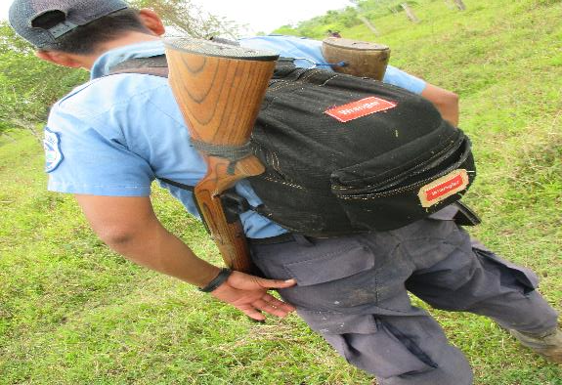
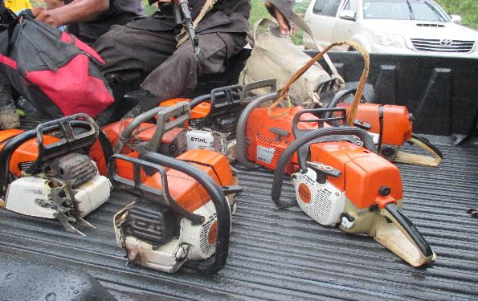
MOTOSIERRA Y RIFLE OCUPADAS

Slide 24
Demandas e incidencias de Territorios Mayangna
Divulgación del contexto de vida del pueblo Mayangna,(diferentes medios de comunicación Nacional e internacional)
Manifestaciones pacificas en todos los niveles.
Procesamiento a los autores intelectuales de traficantes de tierra ilegales, dentro de los territorios Mayangna.
Exigimos desalojar a los invasores que se encuentran ilegalmente en los territorios Mayangna y la RBB.
Exigir a la Corte Suprema de Justicia (CSJ) y Procuraduría General de la República (PGR), emitir resolución de reconocimiento con capacidad jurisdiccional de las autoridades de los Gobiernos Territoriales.
Que la Corte intervenga de oficio para desalojo de familias precaristas en los territorios Mayangna.
Exigimos acompañamiento IN SITU de las autoridades e instancias competentes en la materia.

Slide 25
Demandamos por la vía penal a los invasores por los daños y perjuicios causados a los recursos naturales y los patrimonios en los Territorios Mayangna.
Exigencia de acompañamiento del Batallón Ecológico (BECO), Policía Nacional (P.N) y MARENA, a las autoridades de los Gobiernos Territoriales y la Nación Mayangna, para la ejecución de las resoluciones correspondiente.
Que el Gobierno cumpla con los acuerdos, convenios Nacionales e internacionales.

Slide 26
LOGROS ALCANZADOS
Decreto 15-2013.(coordinación interinstitucionales)
Realizado proceso judicial a los usurpadores de tierra
Diagnostico jurídicos de los territorios
Alianza de cooperación temporal. (PROYECTOS)
Nombramiento de cargos públicos (juzgados Municipales, departamentales)
Mecanismo y acciones estratégico de saneamiento.
Vicibilizacion de la situación de los territorios Mayangna en toda Nicaragua.
Creación de Batallón ecológico.
Avance significativo de señalización de limites territoriales
OBSTACULOS
La Nación Mayangna no cuenta con fondos económico para el acompañamiento en todo el proceso de saneamiento de los territorios.(asesoría jurídica, elaboración plan estratégico de saneamiento de los territorios, incidencia política en todos los niveles, divulgación, capacitación y comunicación, equipamiento y logística ).
Voluntad política.

Slide 27
ACCIONES INMEDIATA AL PROCESO DE SANEAMIENTO PARA MATERIALIZAR
ESTABLECER ESTRATEGIAS DE ALIANZA DIRECTAS CON LAS ONGS
Divulgación, sistemas de comunicación y capacitación sobre los derechos territoriales y derechos indígenas.
Asesoría jurídicas y diagnósticos jurídicos en las zonas mas afectadas.(permanente)
Conformación de Guardabosque y Equipamientos de material operativo.
Proyectos de señalización permanentes en los limites de los territorios (carriles, rótulos, mojones, reforestación, puesto de control en las zonas vulnerables).
Estudio sobre impacto ambiental causado por los invasores.(Cuantificación de daños ambientales, estudio de carbono).
Estudio socioeconómico y desmembración de tres territorios, (Sauni Walakwas, Sauni Ulwa y Sauni Umra-Was).

Slide 28
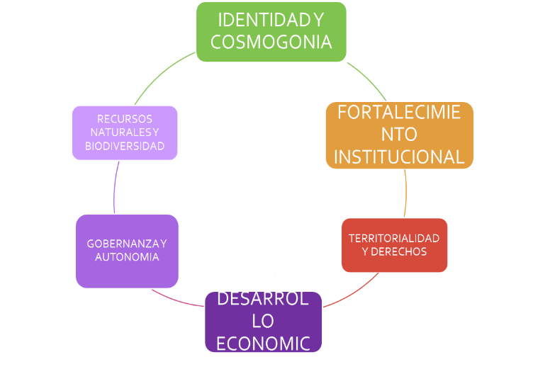
UN BUEN CONTROL TERRITORIAL
UNA BUENA GOBERNANZA INDIGENA TERRITORIAL
TRANSPARENCIA DE LIDERAZGO
ARTICULACION DE LEY TRADICONAL Y CIENTIFICA
APROPIACION , DEFENZA Y ADMINISTRAR
BIRI-BIRI,ASLA,KAPAPAT
PLAN DE ESTRATEGIA DE ADMINISTRACION
(POA,POG,PLAN DE VIDA )
PLAN ESTRATEGICO POLITICO.
UNIDAD

Slide 29
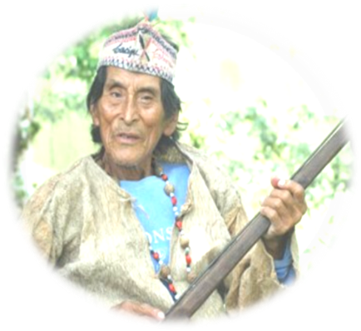
YAKSIHNI PALNI MAYANGNA YULNI

